Slide 1
EU a země v sousedství
Říjen 2021

Slide 2
Rozšiřování EU
Řada zemí v okolí EU má ambice do Unie vstoupit
Rozšiřování a vyjednávání o něm je velmi silným nástrojem zahraniční politiky
Země, které do EU chtějí vstoupit, jsou motivovány k reformám a ochotné spolupracovat

Slide 3
Východní rozšíření EU
Přineslo do Unie řadu států – názorové rozmělnění, přesun rovnováhy více na východ
Dvě vlny – 2004 a 2007, pak Chorvatsko 2013
Pro Rumunsko a Bulharsko jiné podmínky
Unie na tyto státy působila už od 90. let, aby „nesešly ze správné cesty“
Nyní vidět jisté dělení Východ x Západ

Slide 4
Kodaňská kritéria
Vznik 1993, jasně daná kritéria, co musí stát splňovat, aby mohl vstoupit do EU
Politická – institucionální stabilita, demokracie a právní stát, dodržování lidských práv
Ekonomická – tržní hospodářství, konkurenceschopnost
Acquis – schopnost dostát závazkům, včetně podílení se na HMU
Kapacita EU nový stát přijmout

Slide 5
Kondicionalita a Členství
Členství v Unii velmi atraktivní
V rámci přístupu musí státy přebírat evropské aquis
„Power of attraction“ – Unie si členstvím dokáže vynutit reformy
Možnost členství musí být uvěřitelná
Pro mnoho zemí je v současné chvíli členství velmi vzdálené („far shot“)

Slide 6
Kandidátské země EU
Černá hora (2010/2012 otevřeny přístupové rozhovory)
Severní Makedonie (od 2005, blokováno Bulharskem)
Island (2010/pozastaveno)
Srbsko (2012/2014) – problém s Kosovem
Turecko (1999/2005)
Albánie (2014/závisí na Makedonii)
Finančním nástojem Instrument for pre-Accession Assistance (IPA)
Zprávy o pokroku 2021 spíše kritické

Slide 7
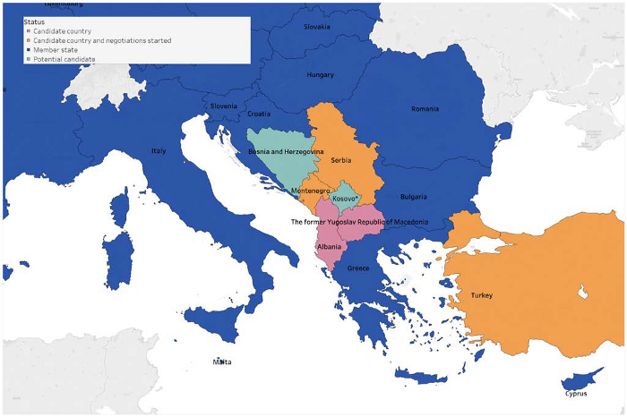

Slide 8
Praktický proces rozšiřování
Jádrem jsou přístupové rozhovory
Screening
Poté otevírány jednotlivé kapitoly
Uzavírání kapitol

Slide 9
Turecko
Vztahy od 1963
Partnerská země v NATO
Aplikace 1987, kandidátská země od 1999
Rozhovory prakticky neprobíhají
Od 2016 zhoršené vztahy
Existence migrační dohody
Spory ve Středomoří – Řecko, Kypr
Stále poměrně chudá země, nyní velké ekonomické problémy
Velké zemědělství
Islámská země

Slide 10
EU a Západní Balkán
1991-1995 – válka na Balkáně
Po válce zahájen tzv. regionální přístup a finanční pomoc skrze PHARE
Snaha o bezpečnost a stabilitu
2000 – summit ve Feiře – zemím západního Balkánu přislíbena perspektiva členství
Zahájen Stabilizační a asociační proces (SAP)
Hlavním nástrojem Stabilizační a asociační dohody
Země zapojeny do Nástroje předvstupní pomoci (IPA)
Zrušena vízová povinnost

Slide 11
Summit v Brdu
V říjnu 2021
Atmosféra poměrně skeptická
Nedaří se odblokovat otevření rozhovorů s Albánií a Makedonií
“showcase of duplicity and double talk” (POLITICO)
Krize politiky rozšiřování?
Von der Leyen trvala na tom, aby slovo „rozšiřování“ bylo v závěrečné deklaraci

Slide 12
Nástroj předvstupní pomoci
Od roku 2007 sdružuje a nahrazuje předchozí parciální finanční programy (přes 10 mld EUR)
5 tématických oblastí:
1) pomoc v přechodném období a budování institucí
2) přeshraniční spolupráce (se zeměmi EU a ostatními kandidáty a potenciálními kandidáty)
3) regionální rozvoj (rozvoj dopravy, životního prostředí a hospodářství)
4) rozvoj lidských zdrojů (posilování lidského kapitálu a boj proti jakýmkoliv formám vyloučení ze společnosti)
5) rozvoj venkova

Slide 13
Evropská politika sousedství
Vytvořena v roce 2004 jako rámec vztahů se sousedními zeměmi
Prvním záměrem bylo kapitalizovat vztahy nových členských států se zeměmi Východní Evropy
Požadavek jižních zemí EU na zařazení středomořských států
Nakonec zahrnuje 16 zemí - Alžírsko, Arménie, Ázerbájdžán, Bělorusko, Egypt, Gruzie, Izrael, Jordánsko, Libanon, Libye, Moldávie, Maroko, Palestina, Sýrie, Tunisko a Ukrajina
Snaha stabilizovat státy v sousedství
V zásadě se jedná o bilaterální vztahy mezi EU a danou konkrétní zemí

Slide 14
Praktické fungování EPS
Hlavním nástrojem jsou akční plány – programy konkrétních reforem v dané zemi v různých oblastech – demokracie, přístup na trh EU, justice a vnitro
Prioritizace oblastí
Monitorování pokroku
Hlavním finančním nástrojem spolupráce je European Neighbourhood Instrument (ENI)

Slide 15
ENI
Široké možnosti využití v oblasti politických, hospodářských i sociálních reforem
Rozpočet pro roky 2014-2020 byl 15,4 miliard EUR
Finanční prostředky z něj nejsou svázány s případnou budoucí kandidaturou země do Unie

Slide 16
Vývoj EPS
V souvislosti s arabským jarem reforma – princip „more fore more“
V roce 2015 identifikovány 4 klíčové oblasti:
1. Vláda práva, demokracie a lidská práva,
2. Ekonomický rozvoj pro stabilizaci,
3. Bezpečnost
4. Migrace

Slide 17
EU a Středomoří
Jeden s prvních regionů, se kterými ES navazovaly hlubší vztahy
Zlomem rok 1995 – přijetí Barcelonské deklarace
Multilaterální platforma pro spolupráci
Politická, bezpečnostní, ekonomická, kulturní i sociální úroveň spolupráce

Slide 18
Unie pro Středomoří
Navazuje na Barcelonský proces
Vytvořena v roce 2008, idea Nicolase Sarkozyho – původně jen státy kolem Středozemního moře a mnohem užší vazby
Turecko proti – bálo se alternativy k členství v EU
Zahrnuje země EU, Maghrebu a Mašriku, Bosnu, Černou horu, Albánii a Mauritánii
Výsledky spíše smíšené, spolupráce nutná
Kamel (2020) – „doomed to work together and find common solutions“

Slide 19
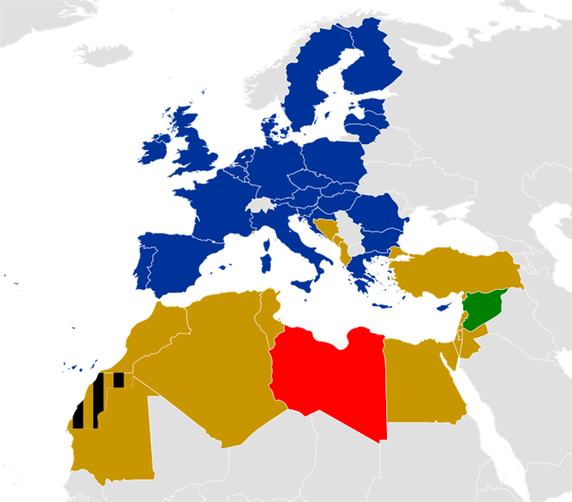
Unie pro středomoří

Slide 20
EU a Maghreb
Surovinově důležité země, především pro jih Evropy
Lybijská ropa (pro Itálii 25% v roce 2009 – nyní velmi nízké objemy) a alžírský plyn (do Itálie)
Spolupráce v oblasti migrace
Spolupráce v oblasti boje proti terorismu – potenciálně nebezpečné země

Slide 21
EU a Arabské jaro
Kondicionalita před AJ byla nedostatečná – peníze plynuly, reformy se nekonaly
EU podporuje demokratické změny v regionu, nicméně především rétoricky
Značný objem peněz pro tyto státy uvolňován v rámci Support to Partnership, Reform and Inclusive Growth Policy (SPRING)
Sýrie – problémy EU dosáhnout společné pozice – nejmenší společný jmenovatel

Slide 22
EU a Izrael a Palestina
EU dlouhodobě pro řešení ve formě dvou států
Kritika osad
EU součástí Kvartetu (spolu s USA, Ruskem a OSN)
Uznání Palestiny evropské státy rozdělilo (ČR proti, UK a DE se zdržely)

Slide 23
Východní partnerství
Pokrývá 6 východních zemí (Ukrajina, Bělorusko, Moldávie, Gruzie, Arménie, Ázerbajdžán)
Iniciováno Polskem a Švédskem
Snaha tyto země politicky i ekonomicky stabilizovat
Nástroje – asociační dohody, FTA, volný pohyb osob
Státy se hodně liší, těžko hledat společný postup
Integrace bez členství?
Soupeření s Euroasijskou unií? (členy Arménie a Bělorusko)

Slide 24
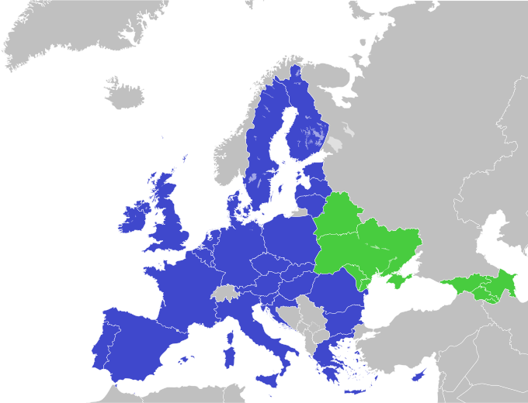
Východní partnerství

Slide 25
Ukrajina
Země mezi EU a Ruskem
V listopadu 2013 měla podepsat asociační dohodu – to by ji přiblížilo k EU
Podpora hlavně od nových členských států
Nizozemské odmítnutí přidružení Ukrajiny v dubnu 2016
Nakonec asociační dohoda vstoupila v platnost v roce 2017
Summit EU – Ukrajina v říjnu 2021 – závazek prohloubení ekonomické integrace a posílení politického přidružení

Slide 26
Bělorusko
Dlouhodobý problém s demokracií
Vyvrcholení na podzim 2020 v souvislosti s volbami
EU výsledky voleb neuznává
Smart sankce – naposledy rozšířeno v červnu 2021
Sektor bankovnictví, zbrojařství, potaš
Problém migrace na bělorusko-litevské hranici

Slide 27
Sousední státy a migrace
Spolupráce se sousedními zeměmi je z hlediska migrace klíčová
Tvoří nárazníkovou zónu
Existence readmisních dohod
Nejproblematičtější hranice byla dlouhodobě turecko-řecká – potřeba akce FRONTEX
Otázka otevírání kanálů legální migrace
Smlouva s Tureckem jako základ

